Slide 1
7 存储系统

Slide 2
7.1 层次型存储系统
存储器现状：存在多种不同介质的存储器，但任何单一介质存储器不同时具有速度快、容量大、成本低的特点。
存储器的应用目标：速度快、容量大、成本可以接受。
存储系统：利用2种或2种以上速度、容量、价格各不相同的存储器，用硬件/软件/软硬件相结合方式整合成统一的存储系统。
存储系统实现的理论依据：程序的局部性原理。
存储系统组成：由Cache、主存、虚拟存储器三个层次组成。
Cache层的作用：解决存取速度和存储成本之间的矛盾。
虚拟存储器层的作用：解决存储容量和存储成本之间的矛盾。

Slide 3
7.1 层次型存储系统
CPU
Register
Register
Cache
L1 Cache
L1 Cache
L2 Cache
L2 Cache
L3 Cache
主存（常用DRAM实现）
虚拟存储器（常用硬盘等辅存实现）

Slide 4
7.2 高速缓冲存储器（Cache）
一、Cache基本结构
将Cache和主存都划分
为大小相等的块，Cache块
称为实块，主存块称为虚
块，“块”是Cache与主存
之间交换信息的基本单位。
每个Cache块还要额外设立
一个标记字(tag)，用于
Cache的辅助管理。

Slide 5
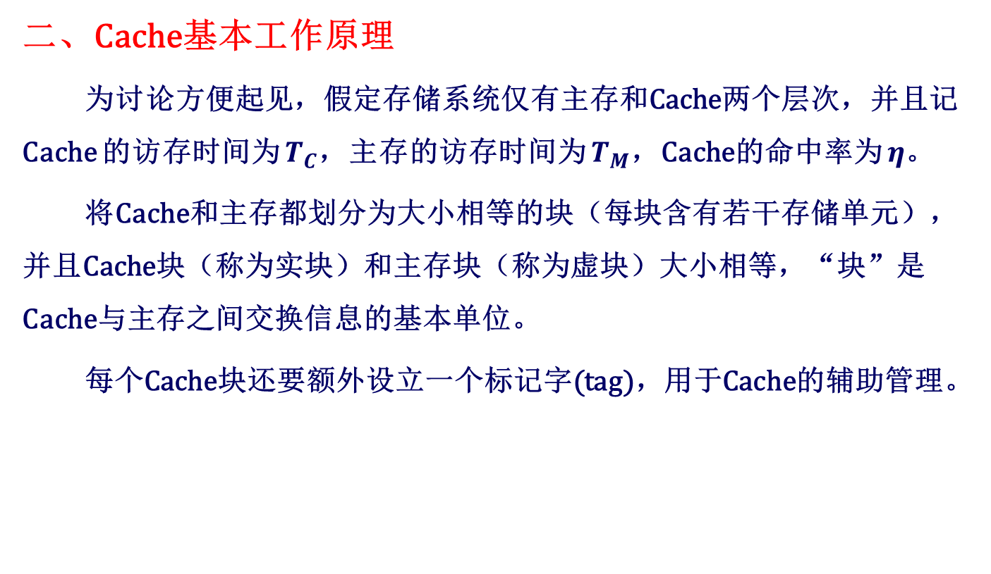
7.2 高速缓冲存储器（Cache）
二、Cache基本工作原理
为讨论方便起见，假定存储系统仅有主存和Cache两个层次，并且记 Cache 的访存时间为 $T_{C}$，主存的访存时间为 $T_{M}$，Cache的命中率为 $η$。
将Cache和主存都划分为大小相等的块（每块含有若干存储单元），并且Cache块（称为实块）和主存块（称为虚块）大小相等，“块”是Cache与主存之间交换信息的基本单位。
每个Cache块还要额外设立一个标记字(tag)，用于Cache的辅助管理。

Slide 6

7.2 高速缓冲存储器（Cache）
指令执行过程中，当CPU需要访问存储系统 读/写操作数时，
① 首先访问Cache；
若数据在Cache中（称为Cache命中），则直 接访问Cache即可，所用时间为 $T_{C}$；
② 若Cache不命中，则数据必在主存中。
这时，要进一步访问主存找到所需要的数据，
同时将含有该数据的主存块调入Cache中。
2
1
CPU
存储系统
Cache
主存

Slide 7

7.2 高速缓冲存储器（Cache）
③ 主存块调入Cache的过程中，
若Cache中有空闲块，则直接将主存块覆盖到 第1个空闲Cache块， 同时CPU读/写Cache中的数据， 用时$T_{M}$。加上最开始的访问Cache用时$T_{C}$ ，共计 用时：$T_{M}+T_{C}$。
④ 主存块调入过程中，若Cache中没有空闲块
则需要按某种规则从现有Cache块中选定一块 被淘汰；
4
3
CPU
存储系统
Cache
主存

Slide 8

7.2 高速缓冲存储器（Cache）
⑤ 对于被选定的淘汰Cache块，若其在Cache 存续期间从未被修改过，说明其与主存映像块一致
则直接将主存块覆盖到淘汰Cache块上，同时 CPU读/写Cache中的数据。用时$T_{M}$。加上最开始的 访问Cache用时$T_{C}$ ，共计用时：$T_{M}+T_{C}$。
⑥ 若淘汰Cache块被修改过（称为Cache的写 一致性问题），说明其与主存映像块不一致，
则先将淘汰块写回其在主存的映像块中，然后 再将含有数据的主存块主存块覆盖到淘汰Cache块 上，同时CPU读/写Cache中的数据。共计用时：${2T}_{M}+T_{C}$
6
5
CPU
存储系统
Cache
主存

Slide 9
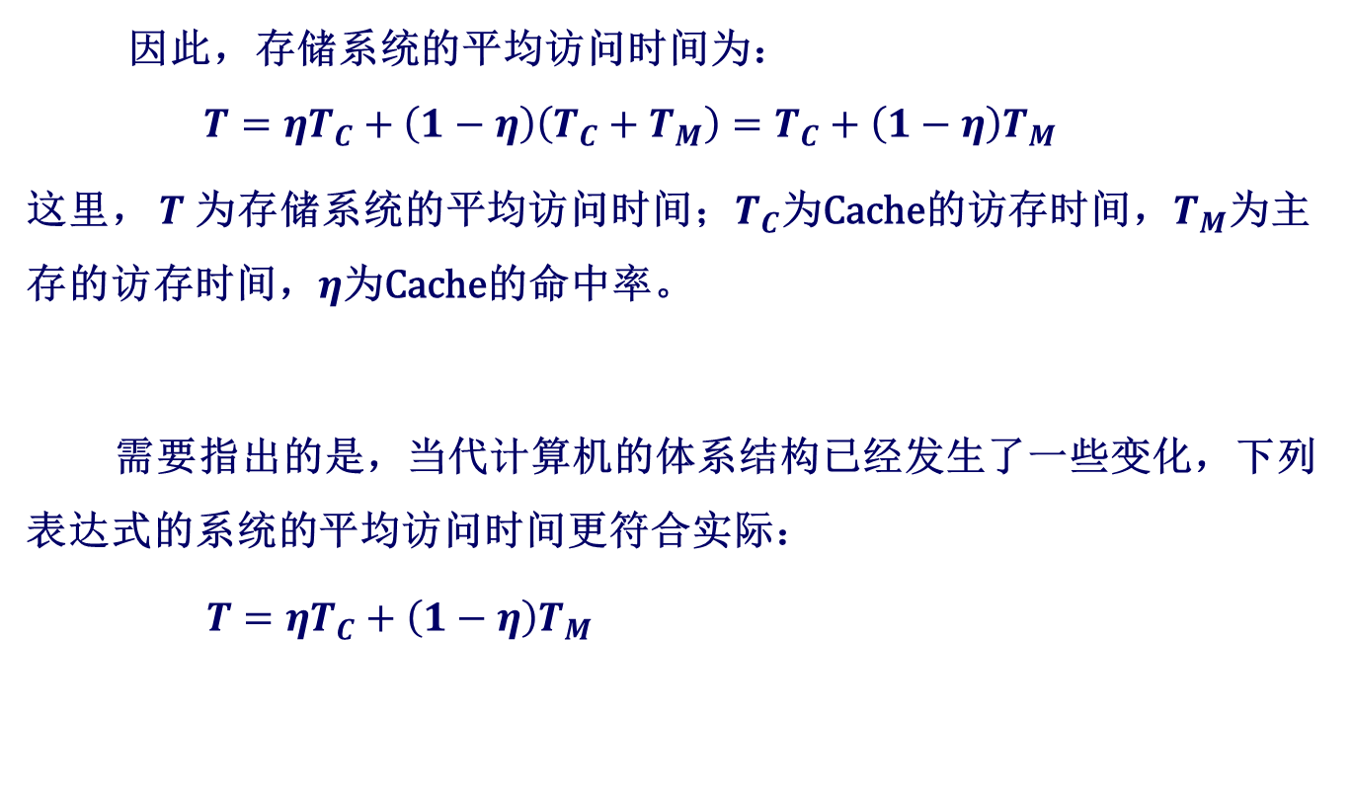
7.2 高速缓冲存储器（Cache）
因此，存储系统的平均访问时间为：
$$T=ηT_{C}+\left(1−η\right)\left(T_{C}+T_{M}\right)=T_{C}+\left(1−η\right)T_{M}$$
这里， $T$ 为存储系统的平均访问时间；$T_{C}$为Cache的访存时间，$T_{M}$为主存的访存时间，$η$为Cache的命中率。
需要指出的是，当代计算机的体系结构已经发生了一些变化，下列表达式的系统的平均访问时间更符合实际：
$T=ηT_{C}+\left(1−η\right)T_{M}$

Slide 10
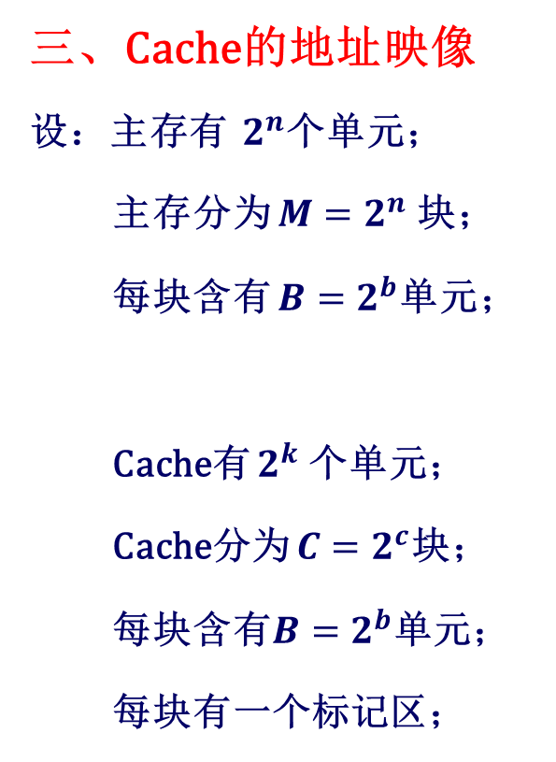
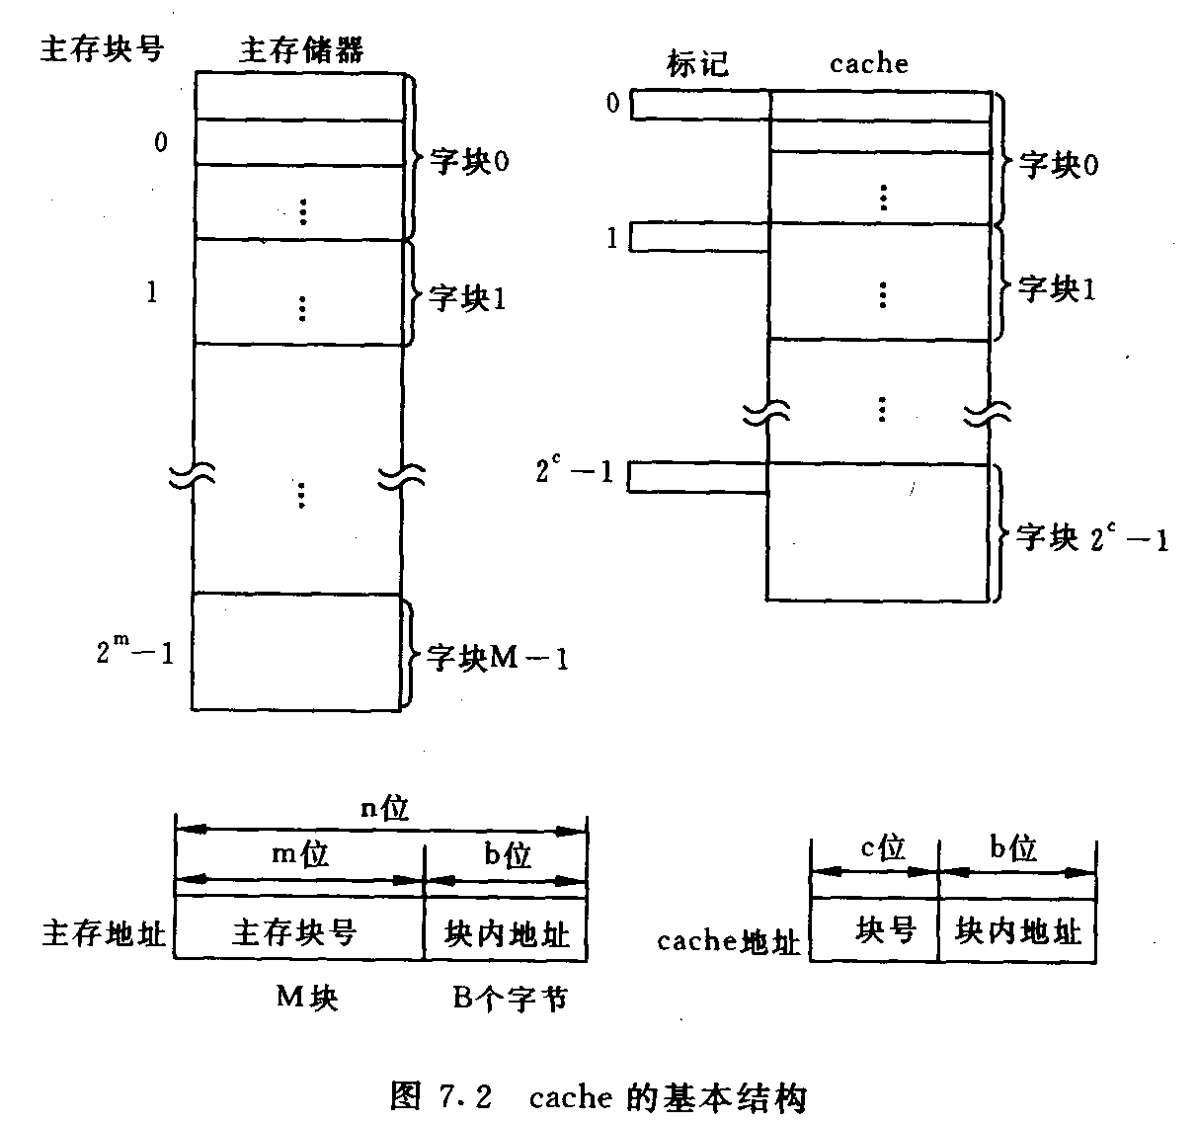
7.2 高速缓冲存储器（Cache）
三、Cache的地址映像
设：主存有 $2^{n}$个单元；
主存分为 $M=2^{n}$ 块；
每块含有 $B=2^{b}$单元；
Cache有 $2^{k}$ 个单元；
Cache分为 $C=2^{c}$块；
每块含有$B=2^{b}$单元；
每块有一个标记区；

Slide 11
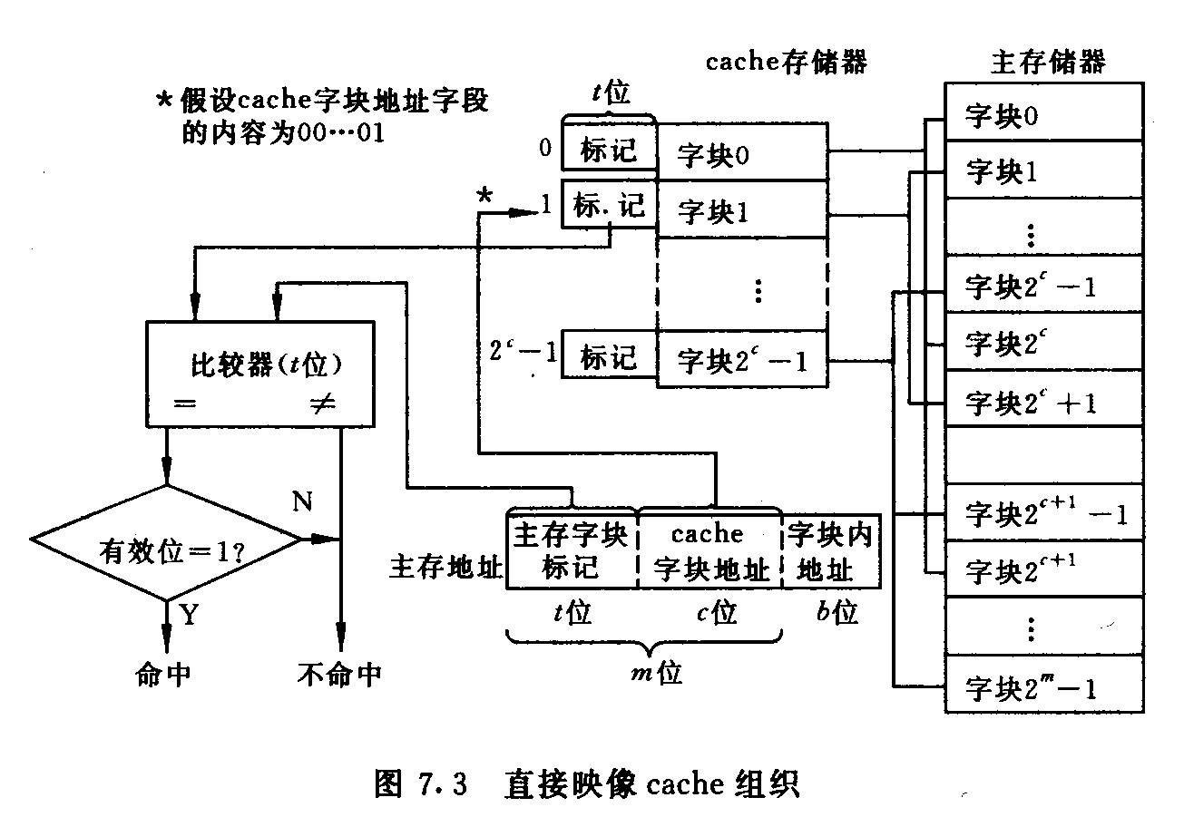
直接映像

Slide 12
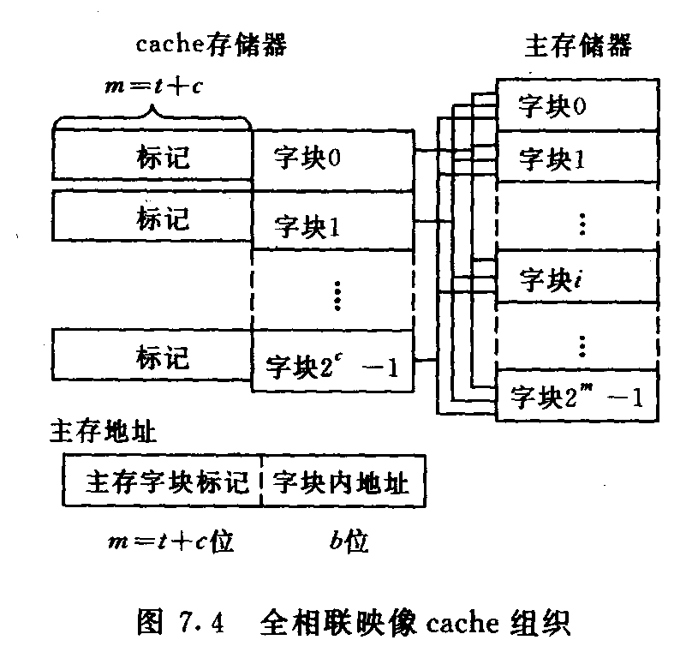
全相联映像
主存的任意一块可以映像到Cache中的任意一块上。
与直接映像相比，全相联 映像的Cache利用率较高，有助 于提高Cache命中率，进而提高 访问效率。
但标记的比较过程较长， 又影响到访问效率，因此需要 使用相联存储器管理标记，但 这会增加管理成本。

Slide 13
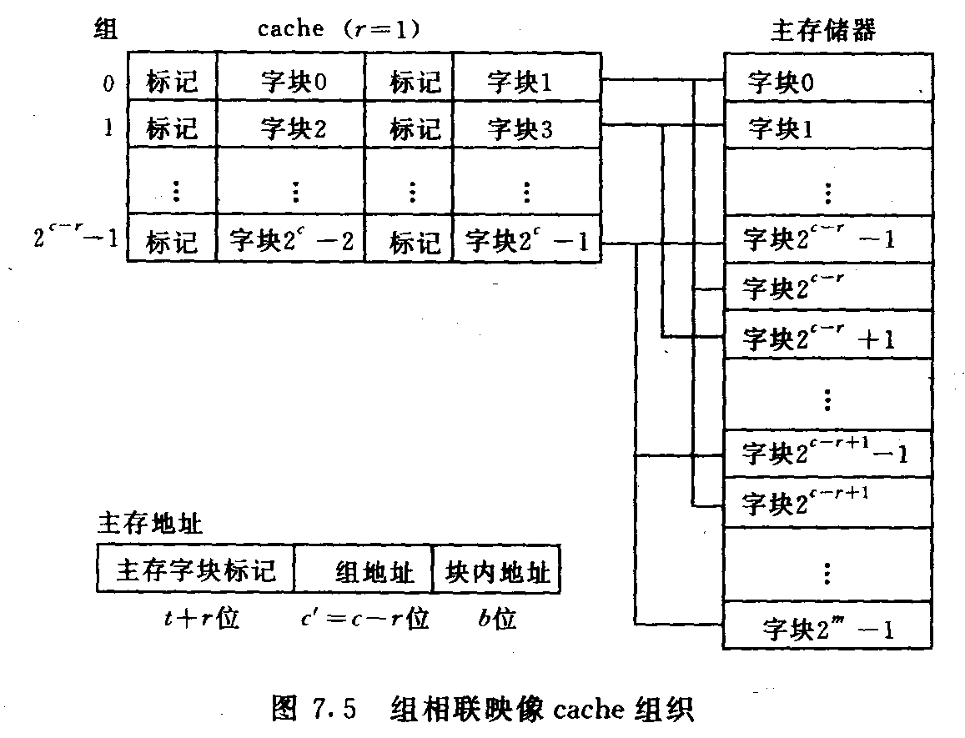
组相联映像
组相联映像，是直接映像和全相联映像的结合。
1) 将Cache块 分组，每组若干块
2) Cache的组 与主存块之间采用 直接映像；Cache 组内块与主存块之 间采用全相联映像。

Slide 14
7.2 高速缓冲存储器（Cache）
四、替换算法
1) 随机替换算法；
2) 先进先出（FIFO）替换算法；
3) 近期最少使用（LRU）替换算法；

Slide 15
7.2 高速缓冲存储器（Cache）
五、影响Cache命中率的因素
1）程序在执行过程中的数据/程序地址流的分布情况；
2）当Cache不命中时，所采用的替换算法；
3）Cache的容量；
4）Cache总容量不变时，块的大小和分组数量（组相联映像中）；
5）Cache的预取算法。

Slide 16
7.2 高速缓冲存储器（Cache）
六、Cache的写一致性问题
cache的写一致性问题：为了提高计算机处理速度，在cache写入过程中，有时并不同时修改其内存中的映像，从而造成cache数据和主存数据的不一致的现象。
Cache的写回策略通常有两种：
1）写回法（write back）：当CPU对cache写命中时，只修改cache的内容不立即写入主存，只有当该cache块被替换时才写回主存。这种策略下，存在Cache的写一致性问题
2）写通法（write through）：每次对cache写操作时，同时将数据写入到主存中，主存的数据和Cache中的数据都是同步变化的。

Slide 17
7.2 高速缓冲存储器（Cache）
七、Cache地址监听
在系统中，除CPU可以访存外，I/O设备也可以访存（如DMA方式）。I/O访存时，不经Cache而直接读写主存，这可能造成Cache块与其主存块映像不一致的现象。因此系统需要通过地址监听获悉这一情况，并将Cache标记中的相应位清零，以便再访问该数据时，令Cache不命中。

Slide 18
7.2 高速缓冲存储器（Cache）
八、多层次Cache
1) 指令Cache和数据Cache（哈佛结构）
有助于：1) 避免写数据与取指令间的冲突，从而提高流水线效率；2) 避免了指令Cache的写一致性问题，从而简化Cache管理。
2) 多层次Cache
目前的Cache又细分为L1 Cache和L2 Cache两个层次，在有些服务器中甚至还有L3 Cache层次。

Slide 19
7.3 虚拟存储器
一、概述
定义：在操作系统的管理下和部分硬件电路的辅助下，将辅存的一部分当作主存使用，并且这个过程对用户透明。那么，这部分辅存就称为虚拟存储器。
作用：用来解决存储系统的存储容量与存储成本之间的矛盾。
地址空间：主存地址空间称为实地址空间，虚拟存储器的地址空间称为虚地址空间。
信息交换单位：与主存之间的信息交换单位是页或段；主存页称为实页。虚存页称为虚页。

Slide 20
7.3 虚拟存储器
二、段页式虚拟存储器
将程序按逻辑结构分为若干段，并用一个段表进行管理；同时每个段再划分为大小相等的页，每个段用一个页表进行管理。
段表：每个段在段表中有一个对应项，记录该段的页表地址、含有的虚页数以及一些控制信息。
页表：段中每个虚页号在页表中有一个对应项，记录一个实存页号（若装入位=1），或标明该页是空闲页（若装入位=0）。除此之外，每个页表项还包含一些控制信息（例如：修改位等）。

Slide 21
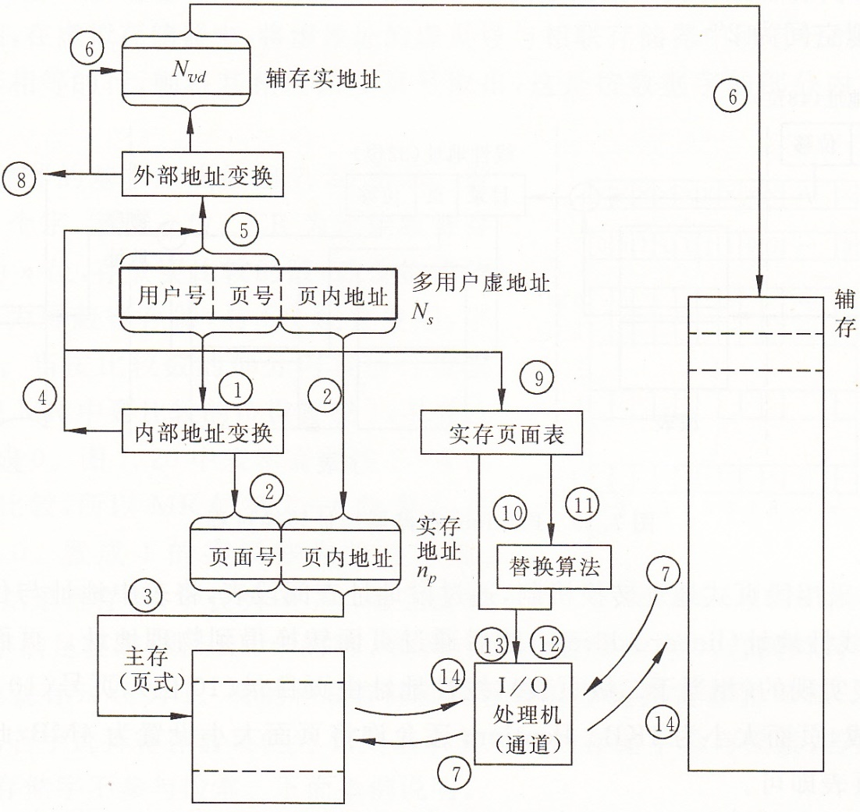
7.3 虚拟存储器
三、虚拟存储器工作全过程
①②：虚地址→实地址
③：访问主存（若命中，则访问结束）
④：若不命中，则页面失效中断
⑤： (通过中断⑧实现)外部地址转换： 虚地址→辅存实地址
⑥：访问辅存
⑦：查页表⑨，若有空页⑩，则将虚 页调入主存
⑾⑿：若无空页，则用替换算法⑾选 定淘汰页⑿
⒀：若淘汰页未被修改过，则将虚页 调入该淘汰页处
⒁：否则（若淘汰页被修改过），先 将淘汰页送回辅存，再将虚页调入

Slide 22
7.4 相联存储器
相联存储器不按地址访问存储器，而按所存数据的全部（或部分）内容进行查找，并给出访问结果（存在，或不存在）。
在层次型存储系统中，相联存储器主要用于全相联或组相联映像方式下的Cache标记管理。

Slide 23
7.5 存储保护
存储保护涉及的三个因素：
1) 资源（即存储区域）；2) 访问方式；3) 用户
要求：用户权限 ≥ 访问方式权限 ≥ 资源权限
1) 存储区域的保护：①页表保护；②键保护；③环保护
2) 访问方式保护：①读；②写；③执行
3) 用户：①管理状态；②目标状态

